Slide 1
Методы исследования при патологии системы крови
Кафедра пропедевтики внутренних болезней ФГБОУ ВО ИвГМА Минздрава РФ
Кмн Абрашкина Е.Д.
2020г

Slide 2
Кровь - биологическая жидкость, состоящая из плазмы и форменных элементов и являющаяся своего рода зеркалом, отражающим различные физиологические и патологические процессы, происходящие как в органах кроветворения (главным из которых является костный мозг), так и в других органах и системах (реактивные изменения крови).

Slide 3
Система крови (термин Г.Ф. Ланга, 1939г)
Компоненты системы
- периферическая кровь;
- органы кроветворении (лимфатические узлы, красный костный мозг, селезёнка);
- органы кроверазрушения (селезёнка, печень, красный костный мозг);
- нейрогуморальный аппарат.

Slide 4
Система кроветворения (кроветво́рная система)
— система органов организма, отвечающих за постоянство состава крови. Основной функцией кроветворных органов является постоянное пополнение клеточных элементов крови — кроветворение (гемопоэз, лат. haemopoiesis). Основными компонентами кроветворной системы являются красный костный мозг, лимфатические узлы и селезёнка.

Slide 5
Функции крови:
Транспортная (перенос различных питательных веществ к тканям).
Дыхательная (перенос О2 от органов дыхания к тканям, и СО2 в обратном направлении).
Трофическая - питательная (транспорт аминокислот, глюкозы, жиров, витаминов, минеральных веществ от органов пищеварения к тканям).
Экскреторная – выделительная (перенос продуктов обмена веществ, метаболитов к органам выделения).
Терморегуляторная (перенос тепла из одних участков тела в другие).
Защитная (осуществление специфического и неспецифического иммунитета).
Регуляция водно-солевого обмена, транспорт воды и ионов.
Гуморальная регуляция (перенос гормонов от места их образования к органам-мишеням).
Гомеостатическая (поддержка постоянства внутренней среды организма)

Slide 6
Методы исследования системы крови
Клиническое обследование больного (расспрос)
Жалобы (субъективные симптомы) все неспецифические
Общая слабость, головокружение, обмороки, шум в ушах, одышка снижение толерантности к физической нагрузке, сердцебиение, связаны с гипоксией органов и тканей (в 1-ю очередь головного мозга при анемическом синдроме),
Похудание, потеря аппетита (свойственны злокачественным новообразованиям-лейкозам, связано с энергетическими расходами на рост опухоли)
3. Извращение вкуса, обоняния ( дефицит железа +анемия)-патофагия, патоосмия

Slide 7
Жалобы (субъективыны симптомы) – продолжение.
4. Субфебрилитет или лихорадка (при лейкозах, лимфогрануломатозе). Сопровождается профузным потом, ознобом, похуданием. Является следствием воздействия экзогенных и эндогенных пирогено, в том числе проявлением инфекционных осложнений.
5. Повышенная кровоточивость: геморрагические высыпания на коже, кровотечения из носа, желудочно-кишечные, маточные кровотечения (нарушение гемостаза)
6. При увеличении печени и селезенки вследствие растяжения капсулы этих органов возникают боли

Slide 8
Оценка анамнеза заболевания при выявлении изменений периферической крови:
Изменения крови могут иметь
первичный характер - заболевания крови опухолевой(клоновой) природы (патологический процесс начинается на уровне клеток-предшественниц гемопоэза);
2. вторичный характер - реакция крови на различные патологические процессы, происходящие в организме ( инфекционный процесс, дефицит железа, вит. В12, фолиевой );
3. изменения крови как эффект влияния лекарственных препаратов (анальгетики, химиотерапия противоопухолевыми препаратами), лучевой терапии;
4. изменения крови при наследственных заболеваниях: наследственный сфероцитоз при гемолитической анемиия (желтухи в анамнезе), гемофилия (проявления у мужчин рода) и др. (раздел «анамнез жизни»)

Slide 9
Оценка анамнеза заболевания при выявлении изменений периферической крови (продолжение)
Выявляют причины дефицита железа:
хронические кровопотери,
алиментарная недостаточность,
нарушение усвоения (ахлоргидрия, резекция желудка, целиакия),
повышение потребления железа,
комбинация этих факторов

Slide 10
Оценка анамнеза заболевания при выявлении изменений периферической крови (продолжение)
Выявляют причины дефицита В12:
снижение потребления В12 (вегетарианство),
отсутствие внутреннего фактора (Кастла) (аутоиммунный гастрит, аутоим. тиреоидит, сахарный диабет, болезнь Адиссона, резекция желудка, заболевания подвздошной кишки, гемодиализ и т.д.)
Выявляют причины дефицита фолиевой кислоты:
недостаточное потребление с пищей,
повышенное потребление при алкоголизме и циррозе , при беременности,
использование некоторых лекарственных препаратов

Slide 11
Оценка анамнеза заболевания при выявлении изменений периферической крови (продолжение)
Хронические и острые инфекционные заболевания
Хронические неинфекционные воспалительные заболеваниия
Злокачественные опухолевые заболевания других органов
В основе изменений периферической крови - нарушение эритропоэза, лейкопоэза в ответ на патологический процесс.

Slide 12
Общий осмотр
Цвет кожных покровов и слизистых оболочек связан с изменением свойств крови:
1. Бледность слизистых, конъюнктивы, ногтевых лож (анемия), ювенильный хлороз (у подростков женского пола)
2. Изменение цвета кожи: вишнево-красный цвет (эритремия)
3. Желтушное окрашивание кожи и слизистых – гемолиз эритроцитов

Slide 13
Общий осмотр (продолжение)
4. Петехии, пурпура, экхимозы, гематомы (проявления геморрагического синдрома)
5. Следы расчесов (зуд кожи при лимфогрануломатозе)
6. Специфические узелки (лейкемиды) при миелобластном лейкозе (специфические опухолевые очаги
экстрамедуллярного кроветворения)
7. Изменение ногтей: утолщение, исчерченность, койлонихии (ложкообразные ногти) (дефицит железа-сидеропения)

Slide 14
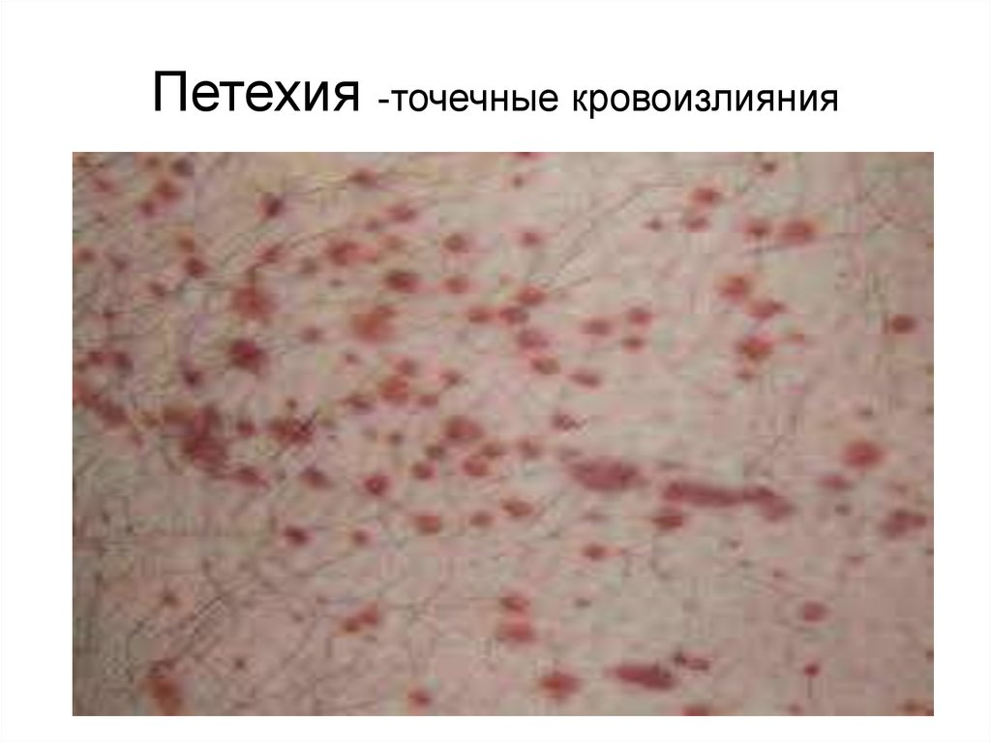
Геморрагические проявления

Slide 15
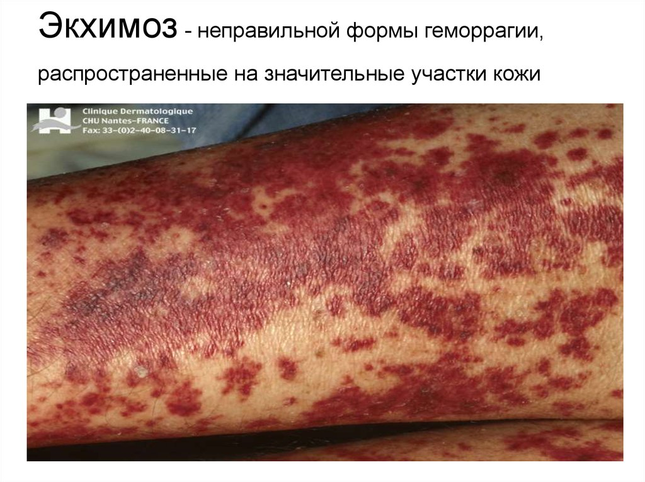

Slide 16
Изменения языка
- атрофический глоссит (уменьшение сосочкового слоя), жжение языка при дефиците железа
-гунтеровский глоссит ("лакированный", малиновый язык) – ярко-красный лакированный язык при дефиците В12 и фолиевой кислоты.
- язвы на слизистой рта при агранулоцитозе (активация патогенной флоры)
-трещины в углах рта (хейлит) при дефиците железы, В12

Slide 17
Осмотр и пальпация лимфатических узлов
При болезнях крови выявляют их изменения: увеличение, изменение консистенции (уплотнение), болезненность, спаянность с окружающими тканями (лейкозы, лимфогрануломатоз-болезнь Ходжкина).

Slide 18
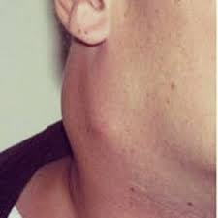

Slide 19
Пальпация и перкуссия печени и селезенки
Метод пальпации нижнего края печени с определением формы, консистенции, ровности края, гладкости поверхности печени, болезненности.
Метод пальпации селезенки с определением величины, консистенции, болезненности.
Методы перкуссия печени и селезенки с определением размеров органа.
Гепатомегалия - при лейкозах, при гемолитическом синдроме, лимфогрануломатозе.
Спленомегалия – при лейкозах, эритремии, гемолитической анемии, лимфогрануломатозе.

Slide 20
Изменение других органов и систем
Болезненность плоских костей при поколачивании по ним (деструкция кости при миеломной болезни)
Поражение нервной системы (при В 12) – фуникулярный миелоз: слабость в ногах и расстройство походки: парезы ног
при нарушении свертывания – инсульты,
поражения ЦНС при лейкозах.

Slide 21
Лабораторно-инструментальные методы
УЗИ органов, вовлекаемых в процесс при заболеваниях крови:
печени (размеры органа, состояние ткани печени, камни в желчном пузыре при гемолитических процессах), почек, селезенки, лимфоузлов.
Рентгенография органов грудной клетки, средостения (изменения тимуса, внутригрудных лимфатических узлов, ткани легкого)
Сцинтиграфия костей скелета- радионуклидное исследование при болях в костях (выявляет очаги деструкции на фоне опухолевого процесса)
Компьютерная и магнитно-резонансная томография: обнаружение патологических очагов или лимфоузлов, не обнаруживаемых другими методами.

Slide 22
Лабораторно-инструментальные методы
(продолжение)
Морфологические методы исследования
Морфологические методы включают цитологические и гистологические исследования.
Основные виды цитологического исследования в гематологии:
клинический анализ крови (общий анализ),
миелограмма (изучение клеток костного мозга),
цитохимические исследования клеток крови и костного мозга (при лейкозах).

Slide 23
Клинический анализ крови
Цель клинического анализа крови — диагностика количественных и качественных изменений клеток крови (эритроцитов, лейкоцитов и тромбоцитов).
Количественные и качественные изменения клеток крови могут:
носить
реактивный характер
или быть
следствием заболевания системы кроветворения (костный мозг, лимфоидная ткань, селезенка).

Slide 24
Два способа исследования периферической крови
ручной (или мануальный) и анализаторный.

Slide 25
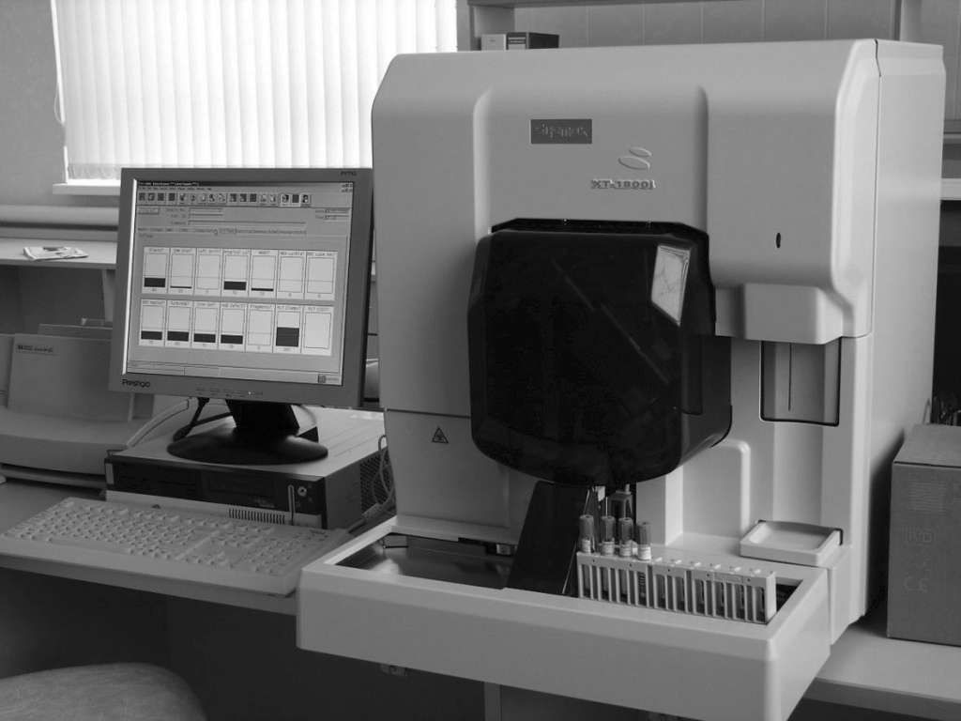
Автоматический анализатор

Slide 26
Исследование костного мозга (органа кроветворения)
Пункция грудины-стернальная пункция
Цель: при недостаточной информативности неинвазивных методов исследования (при подозрении на клональные заболевания)

Slide 27
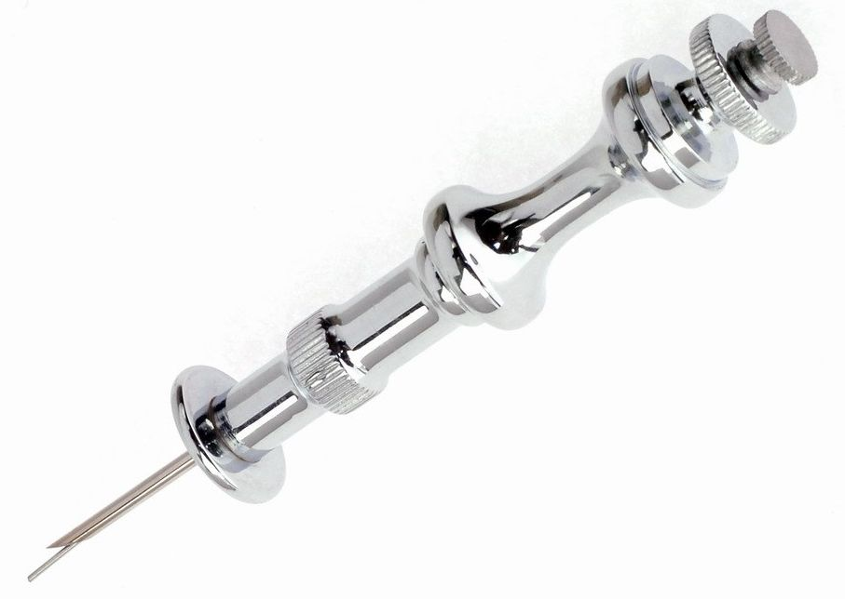
Игла Кассирского
Стернальная пункция проводится под местным обезболиванием (местный анестетик). Для прокола используется специальная игла Кассирского, которая вводится посредине грудины на уровне III- IV ребра.

Slide 28
Стернальная пункция (греч.sternon грудь, грудина + лат. punctio укол, пункция грудины) - диагностическая манипуляция с целью получения образца костного мозга.
Диагностическое значение. Используется в гематологической практике для получения биоптанта с целью исследования и оценки состояния костного мозга, его регенеративной способности, диагностики заболеваний крови, контроля эффективности проводимого лечения, определения прогноза патологического процесса ( анемий, лейкозов, миелодиспластических синдромов, метастазов опухолей и других).

Slide 29
Показания к стернальной пункции
Показания к стернальной пункции - подозрение в отношении гематологических заболеваний, планирующаяся пересадка костного мозга, некоторые инфекционные процессы, когда другие рутинные обследования не дают достаточного объема информации.
Стернальная пункция проводится при:
Анемиях — тяжелая железодефицитная, мегалобластные, апластические.
Опухолях кроветворной ткани — лейкозы, парапротеинемические гемобластозы.
Миелодиспластическом синдроме.
Лейкемоидных реакциях, когда картина периферической крови не позволяет исключить опухолевый рост.
Болезнях накопления наследственной природы, обменных нарушениях (болезнь Гоше, Нимана-Пика).
Подозрении на наличие метастазов злокачественных новообразований в кости

Slide 30
Миелограмма
Миелограмма - результат микроскопии мазка пунктата костного мозга, отражающий качественный и количественный состав ядросодержащих клеток миелоидной ткани (кроветворного органа).
Для оценки количественного содержания каждой разновидности костномозговых клеток подсчитывают их соотношение в 500 клетках и сравнивают с референтными значениями, таким образом, оценивая
нарушения гемопоэза.

Slide 31
.
Трепанобиопсия (гистологическое исследование)-метод более точный, чем стернальная пункция, но более травматичный. Выполняется при подозрении на заболевание системы кроветворения (клональные заболевания). Выполняется путем пункции гребня подвздошной кости.

Slide 32
Биопсия лимфатических узлов (гистологическое исследование, при котором проводится прижизненный забор клеток или тканей из организма с диагностической целью. Экцизионная биопсия – удаление для исследования целого органа или патологического образования).

Slide 33
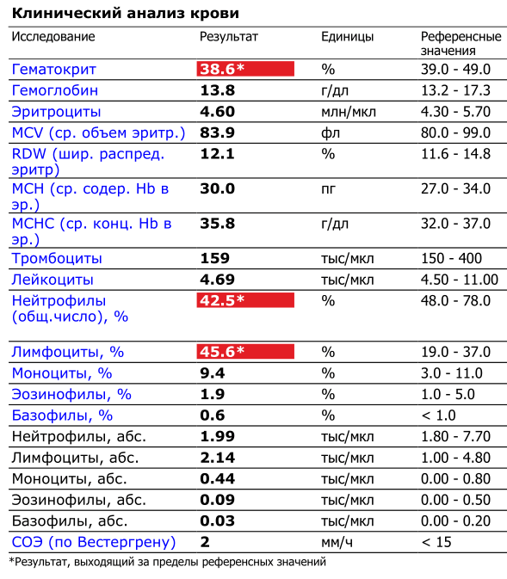

Slide 35
В современных анализах указывают также содержание Т-лимф. (40-70% от всех лимфоцитов), В-лимф. (20-30%), 0-лимф. (10%)

Slide 36
Коментарии к показателям общего анализа крови
Индексы эритроцитов — это цифровые характеристики морфологических изменений в клетках при нарушениях эритропоэза различного генеза. Особенно ярко морфологические изменения эритроцитов проявляются в колебаниях эритроцитарных индексов при дефиците железа, протекающем с нарушением синтеза гемоглобина, и при дефиците витамина В12 или фолиевой кислоты, вызывающем нарушения в процессе деления клеток, а также при различных гемолитических анемиях.
Нормативы показателей анализа крови при анализаторном исследовании более широкие, чем при мануальном исследовании
Термины, используемые для описания эритроцитов, исследуемых под микроскопом: нормоцитоз, микроцитоз, макроцитоз, анизоцитоз, пойкилоцитоз, нормохромия, гипохромия.

Slide 37
Коментарии к показателям общего анализа крови
(продолжение)
Нормоцитоз – индекс среднего объема эритроцита 80-100 фл*
Микроцитоз – индекс среднего объема эритроцита <80 фл
Макроцитоз – индекс среднего объема эритроцита >100 фл
Нормохромия – индекс среднего сод-я гемоглобина в эритроците 27-31 пг*
Гипохромия - индекс среднего содержания гемоглобина в эритроците <27 пг
Гиперхромия - индекс среднего содержания гемоглобина в эритроците > 31 пг
Анизоцитоз – наличие эритроцитов разного размера – изменяется индекс распределения эритроцитов по объему(то есть вариабельность объема эритроцитов)
*Всегда сравнивать показатели с референтными значениями

Slide 38
Повышение показателей периферической крови:
Полицитемия (эритроцитоз)– абсолютное увеличение в крови содержания эритроцитов и гемоглобина. Критерии эритроцитоза : у мужчин эритроцитов (RBC) более 6,5×10¹²/л, гемоглобин (HGB) более 185 г/л, гематокрит (HCT) выше 52%; у женщин — эритроцитов (RBC) более 5,5×10¹²/л, гемоглобин (HGB) более 165 г/л, гематокрит (HCT) более 48%.
Эритроцитоз бывает относительным и абсолютным
Относительный (гемоконцентрационный ) эритроцитоз (потеря жидкости, обезвоживание). При беременности, наоборот – разведение (гипергидратация), вследствие этого – снижение показателей эритороцитов и гемоглобина.

Slide 39
Первичный эритроцитоз –
связан с врожденным дефектом рецепторов эритропоэтина или клональной природы*.
*Клон – группа незрелых клеток одного вида, которые характеризуются нерегулируемой пролиферацией и подавлением продукции нормальных клеток.

Slide 40
Вторичные абсолютные эритроцитозы (эритропоэтинзависимые):
А. Гипоксические эритроцитозы:
Патология: высотная болезнь, хронические заболеванияя легких, врожденные пороки сердца, пиквикский синдром, карбоксигемоглобинемия (эритроцитоз курильщика)
Б. Паранеопластические эритроцитозы (опухолевые клетки вырабатывают эритропоэтин):
рак почки, гепатома, фибромиома, миксома предсердий, другие опухоли.
В. Нефрогенные эритроцитозы вследствие локальной гипоксии почек: гидронефроз, поликистоз почек, стеноз почечной артерии, аномалии развития почек

Slide 41
Клиническое значение эритроцитоза (полицитемии)
Повышение вязкости крови, инициирующей артериальную гипертонию, гемореологические инсульты.

Slide 42
Тромбоцитоз
Критерии тромбоцитоза: тромбоцитов более 450,0×10⁹/л
1. Расценивается как реактивное состояние или
2. как миелопролиферативный процесс (клональное заболевание)

Slide 43
Лейкоцитоз
Лейкоцитоз – повышение количества лейкоцитов в периферической крови более 9*10⁹/л *
*Для решения вопроса о наличии отклонения от нормы количества показателей необходимо обратиться к референтным значениям для данного анализатора или метода.
Увеличение продукции лейкоцитов в костном мозге – составная часть нормального ответа организма на любое повреждение тканей, независимо от его причины.
Цель - ограничение и контроль повреждения, удаление потенциально патогенных факторов (бактерии, вирусы, грибы, простейшие, паразитические черви), начало заживления и восстановление поврежденной ткани.
Каждый тип лейкоцитов выполняет определенную функцию, но они взаимодействуют, обмениваясь информацией с помощью цитокинов.

Slide 44
Патофизиологические механизмы лейкоцитоза: связаны с избыточной продукцией, созреванием и выселением лейкоцитов из кроветворных органов, а также перераспределением в кровяном русле. Эти факторы могут выявляться в отдельности или комбинироваться.
Относительный (перераспределительный) лейкоцитоз:
"Пищеварительный" лейкоцитоз (физиологический) м.б. на фоне приема пищи, богатой белком (лейкоцитоз не превышает 10-12*10 ⁹/л), через 3-4 часа возвращается к норме.
"Миогенный" обусловлен мышечной работой ( достигает 20*10 ⁹/л)
Лейкоцитоз, связанный с расширением сосудов (реактивное расширение сосудов, в том числе симпатических вегетативных влияний и выселение сосудов из кровяных депо.
Лейкоцитоз может возникунуть на фоне введения адреналина, АКТГ, глюкокортикоидов.

Slide 45
Абсолютный лейкоцитоз
острые инфекционные заболевания (до 20-30,0*10⁹/л)
гнойные воспалительный процессы (до 30-40*10 ⁹/л)
Причина в этих случаях- стимуляция лейкопоэза в кроветворных органах в результате лейкопоэтического действия специфических возбудителей и факторов воспаления.

Slide 46
Повышение показателей периферической крови (продолжение)
Лейкоцитоз может быть за счет различных видов лейкоцитов
В норме нейтрофилов 2,5-7,0 *10 ⁹/л (40-70%) *См. референтные значения
Нейтрофилез: гранулоцитов (нейтрофилов палочкоядерных и сегментоядерных) больше 7,5×10⁹/л. Встречается чаще других.
Причины:
-острые бактериальные инфекции, особенно высокие (лей-з до 50*10 ⁹/л) при гнойной инфекции, вызванной страфилококками и стрептококками;
-неспецифическое острое воспаление (ревматоидный артрит, воспалительные заболевания кишечника);
-повреждение тканей при травме, ожоге, инфаркте миокарда и т.д.;
-опухоли (рак легких) как ответ на некроз тканей, сопровождающий опухолевый рост;
-крайнее физическое напряжение;
-беременность и роды

Slide 47
Злокачественная нейтрофилия - общее количество лейкоцитов более 50*10 ⁹/л. Это клетки преимущественно миелоидного ряда с преобладанием нейтрофилов.
Встречается при миелопролиферативный синдроме (клональном заболевании ).

Slide 48
Эозинофилия
В норме эозинофилов 0,04-0,44 *10 ⁹/л - 1-5%
Эозинофилия – количество эозинофилов более 1,5×10⁹/л (встречается реже, чем нейтрофилия или лимфоцитоз).
Реактивные эозинофилии:
-инвазия червями-паразитами (гельминтозы);
-аллергические заболевания (крапивница, экзема, бронхиальная астма, пищевая и лекарственная аллергия);
-злокачественные заболевания (иногда при ходжкинской лимфоме (лимфогрануломатозе), опухоли ЖКТ, раке молочной железы, опухоли почки, опухоли легких)
-заболевания соединительной ткани (ревматоидный артрит)
Эозинофилии, сопровождающие клональные заболевания кроветворной системы (гемобластозы)
Идиопатический гиперэозинофильный синдром.

Slide 49
Лимфоцитоз
В норме лимфоцитов 1,5 – 4,0 *10 ⁹/л 20-40%. Лимфоцитоз – более 4,0 *10 ⁹/л лим.
Причины лимфоцитоза
1. Реактивный лимфоцитоз
- инфекционный мононуклеоз (острая инфекция, вызванная вирусом Эпштейн-Барр). Количество лимфоцитов на пике заболевания достигает 10-30*10 ⁹/л , а затем постепенно снижается до нормальных значений через 1-2 месяца.
- другие вирусные инфекции: цитомегаловирусная, вирусный гепатит, ранние стадии ВИЧ-инфекции, краснуха, ветряная оспа;
- хроническая бактериальная инфекция: туберкулез;
-другие инфекции (коклюш, токсоплазмоз)

Slide 50
Причины лимфоцитоза
2. Лимфоцитоз, сопровождающий клональные заболевания системы кроветворения (абсолютное количество лимфоцитов более 5,0×10⁹/л - первичный критерий возможного хронического лимфолейкоза. Общее количество лейкоцитов повышено до 50×10⁹/л.)

Slide 51
РЕЗЮМЕ по лейкоцитозу
Увеличение лейкоцитов в большинстве своем является защитной реакцией против повреждения, инфекции, воспаления, небольшой лейкоцитоз может быть физиологический.
Обычно не имеет последствий, но при высоких цифрах может повышать вязкость крови, повышая АД, вызывая головные боли

Slide 52
Снижение показателей периферической крови*:
Анемия: у мужчин гемоглобин (HGB) менее 130 г/л; у женщин — 120 г/л .
Тромбоцитопения: тромбоцитов (PLТ) менее 150,0×10⁹/л, тромбоцитопения с высоким риском спонтанных кровотечений — PLТ менее 20,0×10⁹/л.
Лейкопения
Нейтропения: абсолютное количество гранулоцитов (Gran) менее 2,5×10⁹/л.
Критериями клинически значимой нейтропении (высокий риск развития инфекционных осложнений) считают уровень гранулоцитов менее 1,5×10⁹/л, жизнеугрожающей нейтропении (агранулоцитоз) — уровень гранулоцитов менее 0,5×10⁹/л.
Лимфоцитопения: абсолютное количество лимфоцитов (Lym) ниже 1,5×10⁹/л.
*Для всех лабораторных показателей необходимо сравнение с референтными значениями.

Slide 53
Причины лейкопении
Встречаются реже, чем лейкоцитозы. Чаще это снижение нейтрофилов или лимфоцитов, иногда и тех и других.
Указывают на снижение иммунитета,
Симптом некоторых вирусных инфекций (паротит, грипп, вирусный гепатит, ВИЧ -инфекция).
Может быть сочетание нейтропении и лимфоцитоза при некоторых заболеваниях, что способствует тому, что общее количество лейкоцитов остается нормальным, несмотря на нейтропению, м.б. признаком массивной бактериальной инфекции (костный мозг при некоторых массивных инфекциях не способен воспроизводить нейтрофилы с необходимой скоростью),
Лейкозы (вытеснение нормальных клеток),
метастазы опухолей в костный мозг.

Slide 54
РЕЗЮМЕ по лейкопении
Лейкопении повышают риск инфекционных заболеваний. Это проявляется клинически, когда число нейтрофилов падает ниже 1,0 *10 ⁹/л. Без адекватного числа нейтрофилов эти инфекции (особенно ротовой полости, глотки) не разрешаются, вызывая изъязвления.
Нейтропения ниже 1,5 *10 ⁹/л – риск смерти резко возрастает даже от условно патогенных бактерий.
Лимфоцитопения ухудшает иммунный ответ, подвергая риску инфекции бактериями, вирусами и грибами.
Лейкопении, в свою очередь, могут быть следствием инфекции.

Slide 55
Скорость оседания эритроцитов
СОЭ – это расстояние, пройденное оседающимися эритроцитами за 1 час.
Методы Вестергрена ( берут венозную кровь. Нормы : мужчины 1-10 мм/час, женщины 5-20 мм/час),
Метод Панченко (берут капиллярную кровь).
Эритроциты опускаются на дно капилляра, так как имеют большую плотность, чем плазма, в которой они взвешены. Несут на своей поверхности отрицательный заряд, благодаря присутствию белков, связанных с мембраной.
Данные методы сопоставимы, однако метод Вестергрена более чувствителен к повышению СОЭ, и результаты в зоне повышенных значений, полученные методом Вестергрена, выше результатов, получаемых методом Панченкова.

Slide 56
Механизмы повышения СОЭ и причины
Тенденция клеток преодолевать обычное отталкивание и агрегировать объясняет повышение СОЭ. Причина их агрегации в плазме: фибриноген, иммуноглобулины действуют как мостики между эритроцитами, т.о. СОЭ повышается при заболеваниях, связанных с повышение концентрации белков крови.
СОЭ зависит также от количества и формы эритроцитов: при анемии СОЭ повышается, при полицитемии – снижается. При серповидно-клеточной анемии эритроциты имеют аномальную форму и СОЭ, т.о. снижается (аномальные эритроциты оседают медленнее)

Slide 57
Причины повышения СОЭ
1. Повышается с возрастом: на 0,8 мм/час каждые 5 лет
2. Начиная с 4-го месяца беременности СОЭ повышена, достигая пика 40-50 мм /час и возвращается к норме после родов
3. СОЭ может повышаться иногда и у здоровых людей, что затрудняет интерпретацию этого анализа
Чем выше СОЭ, тем вероятность воспалительного, инфекционного или онкологического заболевания выше. Величину СОЭ используют не только для диагностики воспалительного процесса, но и для оценки его активности, а также стихания воспаления (эффект лечения)
Воспалительные заболевания. 2 заболевания, при которых СОЭ всегда значительно повышено (до 75 мм /час):
височный артериит (проявляется сильной головной болью и слабостью, иногда возникает слепота) и ревматическая полимиалгия (проявляется мышечными болями). Анализ используют, чтобы контролировать терапию стероидами.

Slide 58
Причины повышения СОЭ (продолжение)
Инфекционные заболевания.
Все инфекции связаны с усилением иммунного ответа и повышения продукции иммуноглобулинов. Бактериальные инфекции чаще , чем вирусные вызывают повышение СОЭ. Показатель может быть использован для оценки эффективности проводимой терапии.
Онкологические заболевания. Повышен не у всех больных (недостаточно специфичен показатель). При отсутствии воспаления или инфекции высокий уровень СОЭ может вызвать предположение о наличии опухоли (по Вестергрену более 75 мм/час). Некоторые исследовательи полагают, что СОЭ более 100 мм/час у онкологического больного – надежное подтверждение распространенности опухолевого процесса за пределы первичного очага (метастазы).

Slide 59
Причины повышения СОЭ (продолжение)
Множественная миелома- одно из опухолевых заболеваний, при котором увеличенная СОЭ является одним из критериев диагноза множественной миеломы (миеломная болезнь). В основе продукция патологических иммуноглобулинов.
СОЭ почти всегда повышена при болезни Ходжкина (лимфогрануломатоз). СОЭ применяется как для постановки диагноза, так и для контроля лечения.
Другие причины повышения СОЭ. Инфаркт миокарда вызывает повреждение мышечной ткани, в связи с чем увеличивается продукция фибриногена и затем усиление агрегации эритроцитов. Повышается через 1 неделю и затем снижается через несколько недель.
Почечная патология с анемией, когда снижается количество эритроцитов.

Slide 60
Снижение СОЭ.
Встречается реже и не имеет такого клинического значения как повышение.
1. Аномально повышенное количество эритроцитов.
2. Аномальная форма эритроцитов (серповидно-клеточная анемия, сфероцитоз)

Slide 61
Показатели воспаления, альтернативные СОЭ
Уровень СРБ (N 0-5 мг/л). Данный белок присутствует в крови здоровых людей. Это белок, концентрация которого возрастает при инфекции и воспалении. Повышается при тех же условиях, что и СОЭ. В отличие от СОЭ этот показатель не реагирует на изменение количества эритроцитов и остается нормальным при анемии или полицитемии.

Slide 62
Биохимическое исследование крови
Биохимическое исследование крови на содержание железа (сывороточное), трансферрин, ферритин, содержание витамина В12, фолиевой кислоты (при анемиях), содержание билирубина (при гемолитических анемиях)
Электрофорез белков сыворотки: выявление парапротеинов (миеломная болезнь)

Slide 63
Выявление патологии мембран эритроцитов (проба Кумбса)
Проба Кумбса- исследование осмотической резистентности эритроцитов (помещают кровь в ряд пробирок с раствором хлорида натрия от 0,7% до 0,2%. Отмечают в каких пробирках происходит гемолиз. При гемолитической анемии резистентость снижена. Гемолиз начинается при 0,54 %, а заканчивается при 0,44%)

Slide 64
Исследование обмена железа (участника эритропоэза)
-содержание железа в сыворотке крови (N14,3-28 ммоль/л)
-общая железосвертывающая способность (N 55-65 мкмоль/л)
-ферритин-белок, свидетельствующий о запасах железа
- трансферрин — белок, транспортирующий железо(низкое насыщение данного белка железом-свидетельство дефицита железа

Slide 65
Участники эритропоэза
-витамин В12 (N 200-900 пг/мл)
-фолиевая кислота (N 7-39,7 нмоль/л)

Slide 66
Регуляторы кроветворения - цитокины
Фактор стволовых клеток
Гранулоцитарные колониестимулирующие факторы
Эритропоэтин
Тромбопоэтин
Интерлейкины 1-22

Slide 67
Исследование свертывающей системы крови
Нарушение нормального гемостаза крови – признак многих болезненных процессов, которые могут проявляться либо тенденцией к кровотечению, если снижается свертываемость,
либо формированием в сосудах мелких тромбов, затрудняющих кровоток, если свертываемость повышена.
Необходим также контроль применения лекарственных препаратов - антикоагулянтов (гепарин, варфарин и другие):

Slide 68
Лабораторные исследования при нарушении гемостаза*
Тесты для характеристики плазменно-коагуляционного звена гемостаза | Тесты для характеристики сосудисто-тромбоцитарного звена гемостаза
Время свертывания крови (начало 2мин. конец 3-5 мин.) 2. АЧТВ (40-60с) 3. Протромбиновый тест (10-14с) 4. Тромбиновое время (17-21 с) 5. Концентрация фибриногена 2-4 г/л * Нормативы показателей зависят от метода, применяемого в данной лаборатории. | 1.Резистентность сосудистой стенки (симптом жгута 3мин. 50 мм рт ст) 2. Количество тромбоцитов (150-400 *10 г/л) 3. Длительность кровотечения (2-4 мин) Всегда смотреть референтные значения.

Slide 69
Проба жгута (Румпель-Кончаловского-Лееде)-проницаемость капилляров (устойчивость сосудистой стенки)
Манжету на плечо, АД 50 мм рт ст на 3 мин. Смотрят на круг диаметром 5 см на ладонной поверхности предплечья. Считают число петехий в очерченном круге. Норма не более 10, слабоположительная 11-20, более 20 положительная (патология сосудисто-тромбоцитарного звена гемостаза)

Slide 70
Гематологические тесты
Исследование количества тромбоцитов крови (формирование пробок в сосуде-адгезия , облегчающееся фактором Виллебранда, затем агрегация, что в итоге закрывает деффект).
Запускается свертывающий каскад, благодаря работе которого образуется фибрин (конечный продукт): маркеры - ПВ (протромбиновое время), ТВ(тромбиновое время), АЧТВ (активированное частичное тромбопластинове время)и другие.

Slide 71
Причины и последствия увеличения показателей протромбинового времени, АЧТВ и тромбопластинового времени
Увеличение любого из этих показателей указывает на дефицит одного или нескольких свертывающих факторов.
Дефицит м.б. наследственным или приобретенным
Гемофилия – генетический дефект, проявляется отсутствием VIII фактора. АЧТВ, отражающее внутренний путь, увеличено (ПВ, ТВ не страдает).
Многофакторный дефицит – один из признаков поражения печени.
(увеличены ПВ, ТВ, АЧТВ).
Дефицит витамина К (участвует в образовании некоторых факторов) ведет к увеличению ПВ, АЧТВ.
Расход свертывающих факторов (ДВСдиссеминированное внутрисосудистое свертывание) ----ПВ, ТВ, АЧТВ повышены.

Slide 72
Тест МНО - стандартизированный тест по определению МНО, принятый Международным комитетом по стандартизации в гематологии и Международным комитетом по тромбозу и гемостазу в 1983 году.
МНО рассчитывается по специальной формуле с учетом протромбинового времени пациента и специального коэффициента МИЧ (международного индекса чувствительности тромбопластинового реагента). По рекомендациям ВОЗ, производитель определяет МИЧ для каждой серии реактивов, сравнивая его с неким эталонным индексом.
МНО = (ПВ пациента/ПВ контроля) ^{МИЧ}, где ПВ контроля — это показатель ПВ капиллярной крови здорового человека.
Использование МНО позволяет сравнивать результаты, полученные в разных лабораториях в разное время и является основанием для подбора антикоагулянтов и для определения дальнейшей тактики лечения.

Slide 73
Контроль антикоагулянтной терапии
Одно из главных применений анализов ПВ и АЧТВ – следить за результатами антикоагулянтной терапии.
Гепарин п/к. Дозу подбирают под контролем АЧТВ. Оно (АЧТВ) должно быть в 1,5 – 2 раза больше нормального.
Варфарин в таблетках. Контроль МНО, МНО должно быть в пределах 2,0-3,0

Slide 74
Исследование D - димера
D-димер — это продукт распада фибрина, небольшой фрагмент белка, присутствующий в крови после разрушения тромба.
Для диагностики тромбоза можно определить концентрацию D-димеров в крови — тест на D-димеры. В то время как отрицательный результат практически исключает тромбоз, положительный результат может быть вызван как тромбозом, так и другими возможными причинами. Его главная польза, таким образом, — исключение тромбоэмболии. Кроме того, он используется в диагностике такого нарушения, как ДВС –синдром.
Различные лабораторные анализаторы имеют чувствительность в диапазоне 93-95 % и специфичность приблизительно 50 % при диагностике тромботических заболеваний.

